Slide 1
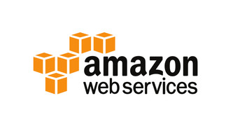
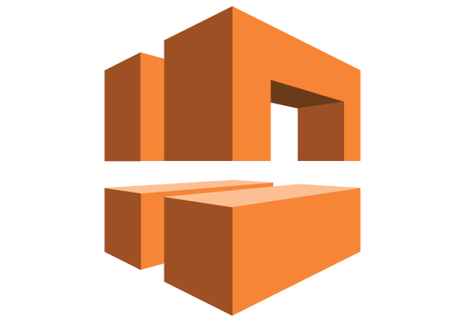
Redes privadas virtuales en AWS (VPC)

Slide 2
Índice
¿Qué es AWS VPC?
¿Qué podemos hacer con AWS VPC?
Diferencias entre VPC por defecto y VPC costumizada
Interconexión de VPC
Lab - AWS VPC

Slide 3
¿Qué es AWS VPC?
AWS VPC nos permite provisionar una sección lógica aislada de AWS donde podemos desplegar recursos de AWS en la red virtual que definamos
Nos da control completo sobre nuestra entorno de red virtual, pudiendo seleccionar nuestro rango de IPs, crear las subnets y configurar la tabla de rutas y los gateways de nuestra red
Nos permite crear redes privadas virtuales (VPN) para conectar nuestros datacenters con la VPC y con ello integrar los recursos de nuestra infraestructura con los de AWS

Slide 4
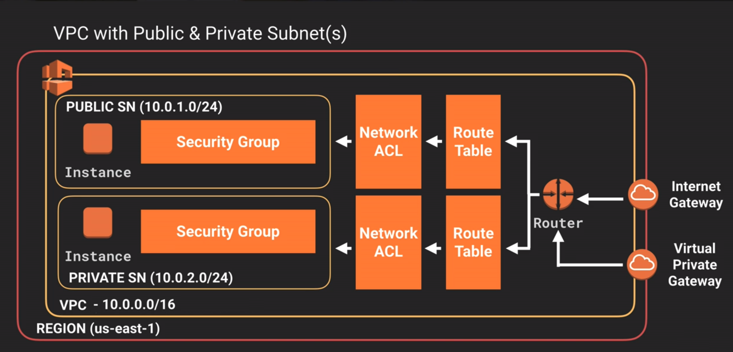
¿Qué es AWS VPC?

Slide 5
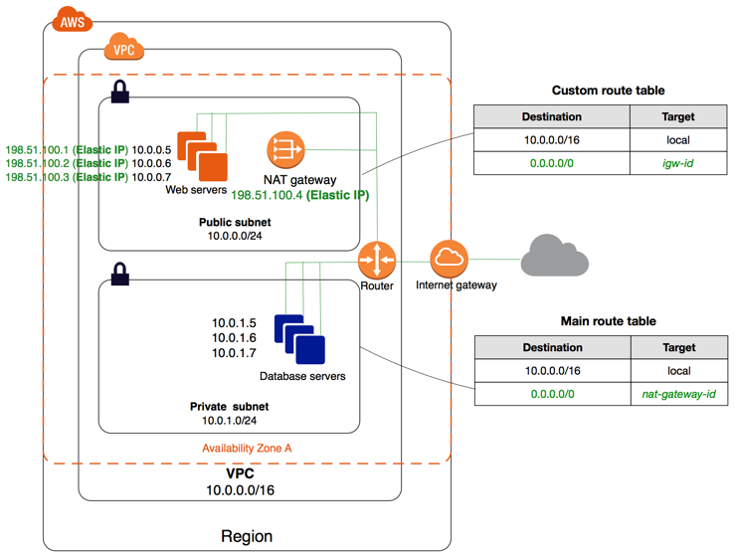
¿Qué es AWS VPC?

Slide 6
¿Qué podemos hacer con AWS VPC?
Lanzar instancias detro de la subnet que queramos
Asignar rangos de IPs customizados para cada subnet
Configurar la tabla de rutas entre las distintas subnets
Crear un gateway para salir a internet y asociarlo a nuestra VPC
Gestionar la seguridad perimetral de nuestros recursos de AWS
Gestionar listas de control acceso a la subnet (ACLS)

Slide 7
Diferencias entre VPC por defecto y VPC customizada
La VPC por defecto es más sencilla de gestionar y nos permite desplegar las instancias de forma inmediata
Todas las subnets en la VPC por defecto tienen un router para salir a internet
En la VPC por defecto, cada instancia EC2 creada tiene IP pública y privada

Slide 8
Interconexión de VPC
Podemos conectar una VPC con otra a través de una ruta directa utilizando IPs privadas
Las instancias se comportan como si estuvieran en la misma red privada
Podemos conectar VPCs de distintas cuentas de AWS como hacemos con VPCs en la misma cuenta
La conexión entre VPCs tiene una topología de estrella. Hay una VPC central que interconecta las demás

Slide 9
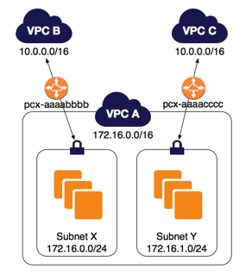
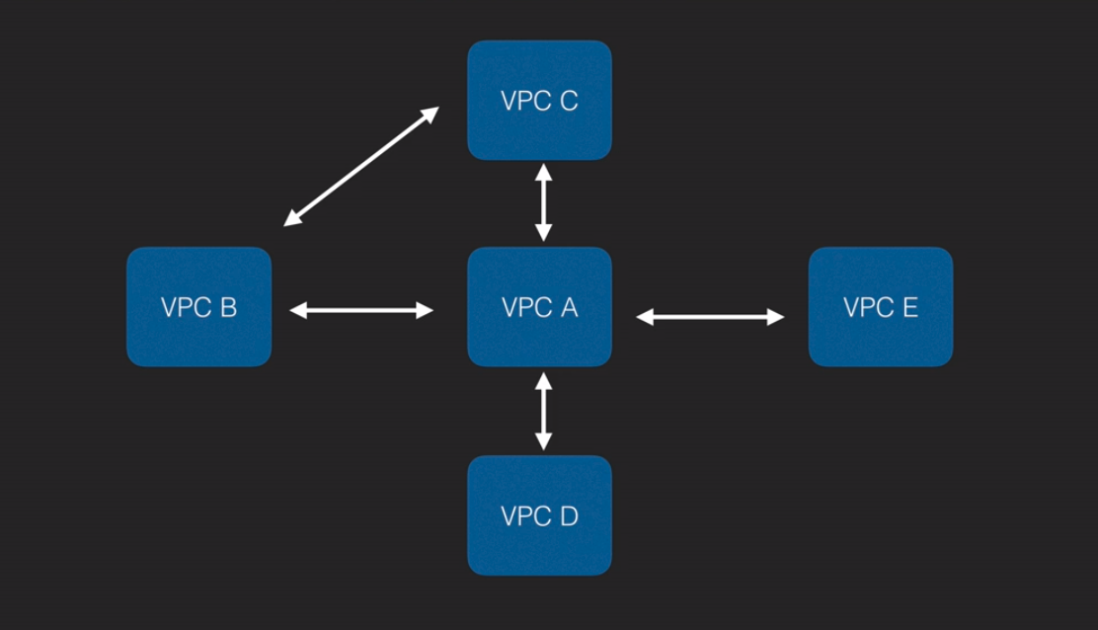
Interconexión de VPC

Slide 10
¿Cuál es la mejor manera de aprender sobre AWS VPC?
"For the things we have to learn before we can do them, we learn by doing them"
Aristóteles

Slide 11
Lab - AWS VPC
¿Qué hemos aprendido?
Cómo crear una VPC
Cómo crear crear subnets
Cómo crear intenet gateways
Cómo crear y configurar tablas de rutas
Cómo desplegar instancias en la VPC creada

Slide 12
Consejos - VPC
Ser restrictivo con los security groups
Si queremos escalar necesitamos definir VPCs customizadas
Utilizar IPV6 si es necesario

Slide 13
Importante - VPC
Cada VPC está en una región y cada subnet en una AZ
Cada security group está asociado a un VPC
Hay que tener cuidado al escoger nuestro bloque CIDR
Cuidado con los gastos si decidimos interconectar VPCs
Si borramos la VPC por defecto podemos crear una nueva con el CLI de AWS

Slide 14
Resumen
¿Qué hemos aprendido en este módulo?
Conocer qué es AWS VPC
Conocer qué podemos hacer con AWS VPC
Conocer las diferencias entre la VPC por defecto y una VPC customizada
Entender la interconexión de VPCs
Aprender a usar el servicio de AWS VPC de AWS

Slide 15

Preguntas

Slide 16
Unai Arríen
Email de contacto: unai.arrien@gmail.com

